Slide 1
Вредное влияние курения на организм человека
“Яд, который не действует
сразу, не становится
менее опасным”.
Г.Э. Лессинг
Выполнил: учитель химии и биологии
МОБУ СОШ ЛГО с.Пантелеймоновка
Окладникова Е.В.

Slide 2
Цель: целенаправленно формировать осознанное отрицательное отношение к курению.
Задачи:
образовательные: раскрыть причины, ведущие к болезненной привязанности к курению; на конкретных примерах доказать пагубное влияние на организм человека никотина; показать, что курение вредит не только курящему человеку, но и всему обществу, что курение- это не только проблема отдельного человека, это проблема всего общества;
развивающие: развивать память, внимание, познавательный интерес, вырабатывать умение правильно делать обоснованные выводы;
воспитательные: продолжать формировать активную жизненную позицию и здоровый образ жизни.

Slide 3
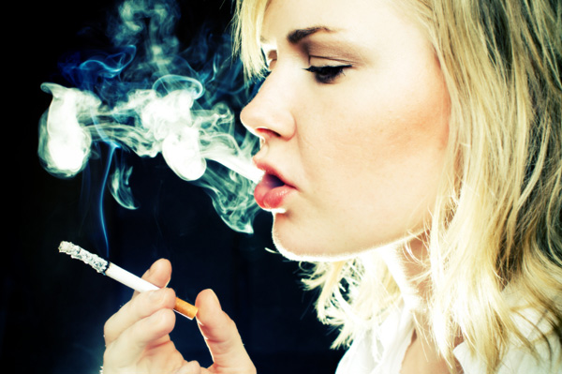
Что имел в виду старец, говоря: к курящему в дом не войдет вор, его не укусит собака, он никогда не состариться?

Slide 4
Краткая история курения
Христофор Колумб - открыл для европейцев табак. Сам того не осознавая, он открыл новую эпоху истории, положив начало всеобщему увлечению «дымящими листьями табака» и тем самым произвел «революцию привычек».
Табак в Россию завезли англичане через Архангельск в 1585 году.
В 1698 году Петр 1 снял запрет на курение, так как продажа табака приносила немалые доходы, да и сам он стал заядлым курильщиком, после посещения Голландии. С тех пор курение стало быстро распространяться среди широких слоев населения.

Slide 5
Состав табачного дыма
Канцерогенные вещества( бензпирен, фенолы, нитрозамин, гидразин, винилхлорид, соединения мышьяка и кадмия, радиоактивный полоний, олово, висмут-210 и др.);
Раздражающие вещества( из десятка веществ самый вредный- альдегид пропеналь( акролеин);
Ядовитые вещества( оксид углерода( ), сероводород, цианистый водород и др.;
Ядовитые алкалоиды( норникотин, никотирин, никотеин, никотимин, никотин).

Slide 6
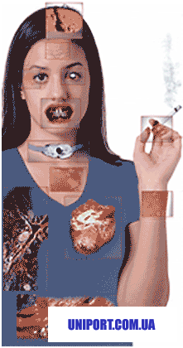
Воздействие курения на органы и системы органов человека
Данные многочисленных медицинских исследований, проведенных в нашей стране и за рубежом, показали, что табачный дым является отрицательным фактором, способствующим возникновению серьезных заболеваний различных органов и их систем.

Slide 7
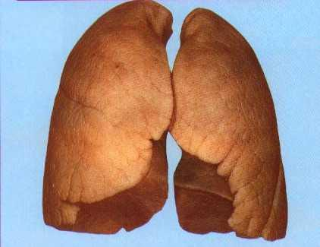
Влияние табачного дыма на органы дыхания
Легкие некурящего человека.

Slide 8
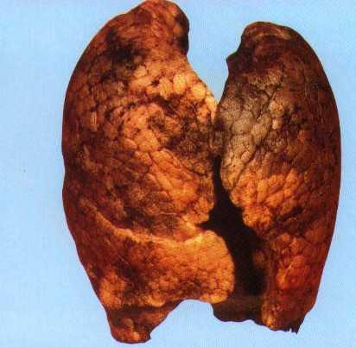
Легкие курящего человека
За 30 лет курильщик поглощает от 800 г до 1кг никотина.

Slide 9
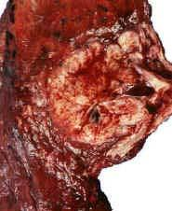
Легкие курильщика, стаж 5 лет
300 сигарет- доза радиации, равная по воздействию ежедневному посещению рентгеновского кабинета в течение года.

Slide 10
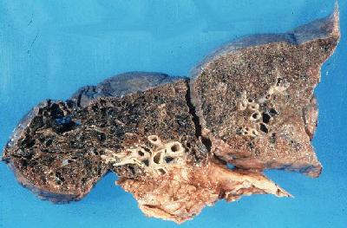
Легкие курильщика, стаж 10 лет
Выкуривая пачку сигарет в день, курильщик получает дозу облучения, в 3,5 раза превышающую предельно допустимую.

Slide 11
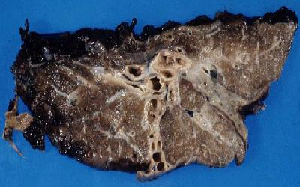
Легкие курильщика, стаж 15 лет
В легкие из сигарет попадает сажа, за 15 лет в них скапливается до 4,5 кг сажи.

Slide 12
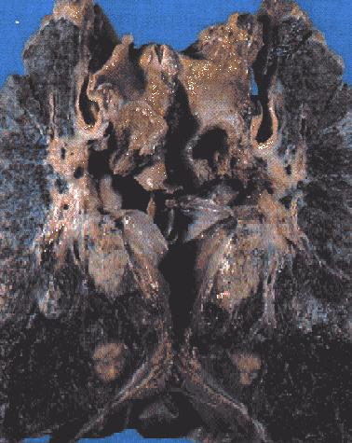
Легкие курильщика, стаж 25 лет

Slide 13
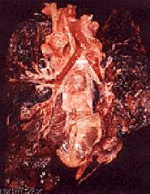
Рак легкого у курящего человека
В медицине известен случай, когда при вскрытии трупа скальпель заскрежетал о камень. Это оказалось, что в легких скопилось около 1,5 кг угля. Курил этот человек около 25 лет и умер от рака легких.

Slide 14

Влияние курения на кровеносную систему человека
Курение повышает кровяное давление: кровеносные сосуды сжимаются, вынуждая сердце сокращаться лишние 20 – 25 тысяч раз в сутки, как результат сердце расширяется и повреждается.
Курение способствует увеличению уровня холестерина в крови, что приводит к образованию тромбов, а это ведёт к таким заболеваниям как атеросклероз, инфаркт миокарда, облитерирующий эндартериит (гангрена ног).

Slide 15
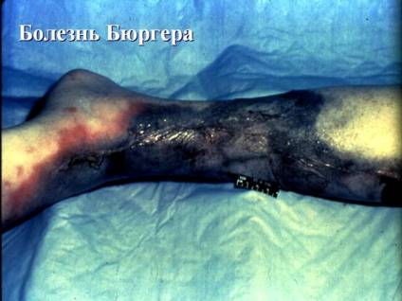
Гангрена ног
Суть заболевания заключается в сужении и заращении просвета артерии, далее нарушается питание тканей и их онемение и омертвение.

Slide 16

Никотин нарушает функцию щитовидной железы
Затрудняется подача йода и на этой почве развивается базедова болезнь, а в народе она называется пучеглазием. При лечении этой болезни обязательным условием является отказ от курения.

Slide 17
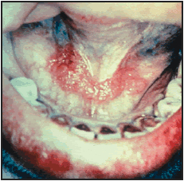
Влияние табачного дыма на органы пищеварительного тракта
У курильщика , язык покрывается грязно – серым налётом, зубы желтеют, появляется неприятный запах изо рта, тошнота и изжога.
Курение приводит к возникновению гастрита, с возможным переходом в язвенную болезнь.
По данным ВОЗ, среди курящих показатель смертности от рака органов полости рта, и пищевода в 4 раза выше, чем в группе некурящих.

Slide 18
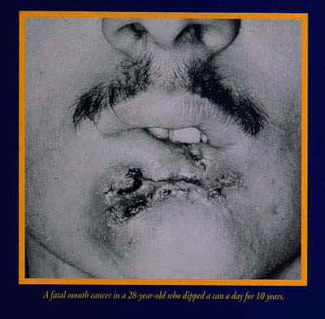
Рак губы курящего человека

Slide 19

Курение влияет на нервную систему подростка
Никотин попадает в мозг через 7 секунд после первой затяжки и вызывает нервные расстройства у подростков.
Появляются головные боли, головокружение, они плохо спят, становятся раздражительными, у них ослабевает внимание, ухудшается память и нарушается умственная активность.
Наибольший вред приносит «тайное курение», сопряженное с быстрыми затяжками, так как при этом происходит стремительное сгорание табака, и в дым переходит до 40 % никотина, вместо 20%.

Slide 20
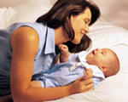
Влияние курения на половую систему
В России курят 65% мужчин
и 30% женщин, особенно большой вред никотин приносит женщинам;
Врачи-специалисты обнаружили следующую закономерность: страдают бесплодием, прежде всего те девушки, которые закурили в возрасте 12-14-16 лет, так как каждая клетка нашего организма только к 18- 20 годам имеет плотные грани, препятствующие проникновению во внутрь клетки всевозможных шлаков, имеющихся в крови.

Slide 21
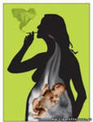
Женщина и ребенок- неразделимые понятия
Если женщина курит во время беременности, то повышается вероятность самопроизвольных абортов, преждевременных родов, маточных кровотечений, рождения мертвых детей.
Дети курящих родителей чаще болеют, у них ослаблен иммунитет, бывают судороги, эпилепсия. Такие дети отстают в интеллектуальном развитии, им сложнее учиться в школе, часто бывают головные боли.

Slide 22
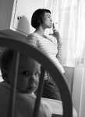
Курящие женщины
как правило, рано стареют, кожа на пальцах желтеет, а на лице очень быстро истончается, становится дряблой, образуя глубокие морщины.
Голос у них становится хриплым, а манеры поведения менее женственны.
В ответ на вопрос заданный мальчикам: «Как вы относитесь к тому, что курят девушки вашего возраста?» они отвечают: «… пусть курят, нам безразлично». А на вопрос: «Как вы относитесь к тому, что ваша жена будет курить?», они отвечают (98%): «… категорически нет, моя жена курить не будет!».

Slide 23
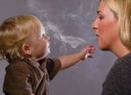
Курящие причиняют вред окружающим
Установлено, что в организме курильщика задерживается 20 % никотина. Еще 25 % веществ разрушается при сгорании, только 5 % остается в окурке. Остальное количество, то есть 50%, загрязняет воздух помещений, в котором курят.
Человек, который находился в течение часа в накуренном помещении, получает такую же дозу ядовитых веществ, как будто он выкурил 4 сигареты.
Дети более подвержены действию ядов табачного дыма. Известен случай, когда девочку положили спать в комнате, где сушились листья табака, через несколько часов ребенок умер.

Slide 24
Курящие ежегодно «выкуривают» в атмосферу:
108 000 тонн никотина
720 тонн синильной кислоты
384 000 тонны аммиака
55 000 тонн угарного газа
6 000 000 тонн дегтя

Slide 25
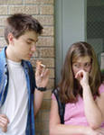
При массовом распространении
    курение становится социально-опасным явлением. Ведь курящие люди отравляют атмосферу, повышают концентрацию канцерогенных веществ в воздухе. Не курящие люди, буквально, в принудительном порядке, вынуждены дышать «выхлопными газами» курящих.

Slide 26
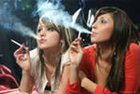
Огромное число людей на Земле курит и продолжает жить. Люди видят, что курильщик(чаще в кино, но и в жизни тоже) может хорошо выглядеть, преуспевать, быть умным, обаятельным и любимым, и не верят, что курение вредит здоровью.
В чем причина такого явления?

Slide 27
Никотин- сильнодействующий яд
Яд попадает в организм малыми дозами, от которых тело человека успевает избавиться довольно быстро. Поэтому отравление никотином обычно хроническое ( постоянное), а не острое. Представьте себе: каждый курильщик- это хронически отравленный человек.
Во Франции, в Ницце, в итоге конкурса «Кто больше выкурит» двое «победителей», выкурив по 60 сигарет, умерли, а остальные участники с тяжелым отравлением попали в больницу.
Растущий организм примерно в два раза чувствительнее к никотину, чем взрослый, поэтому смерть подростка может наступить, если он одновременно выкурит полпачки сигарет.

Slide 28
Ежегодно умирают более
5 миллионов человек от курения
Прогнозируется
Смертность от курения к середине 21 века будет ежегодно составлять 10 миллионов человек, в возрасте от 40 до 60 лет. Потеря продолжительности жизни составляет около 20 лет.

Slide 29
Данные Всемирной организации здравоохранения о вреде курения:
вероятность инфаркта миокарда у курильщиков в 10- 12 раз выше, чем у некурящих, а смертность от инфаркта выше в 5 раз;
каждая сигарета уменьшает продолжительность жизни на 5-15 мин;
смертность от онкологических заболеваний в 10-15 раз выше у курящих, чем у некурящих;
от 11 до 20% злостных курильщиков страдают половой слабостью( импотенцией), курение- это одна из причин бесплодия;
каждый погибший ребенок остался бы жить, если бы их матери не курили или не окуривались бы окружающими;
в России от курения умирает 375 тыс. человек ежегодно.

Slide 30
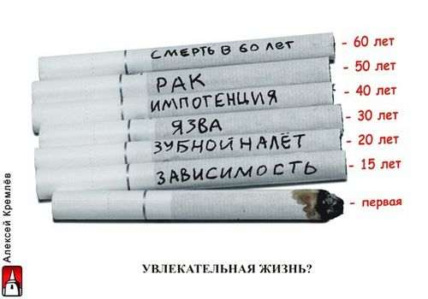

Твое будущее зависит от твоего выбора

Slide 31
«Я не советую вам начинать курить, потому что…».

